Slide 1

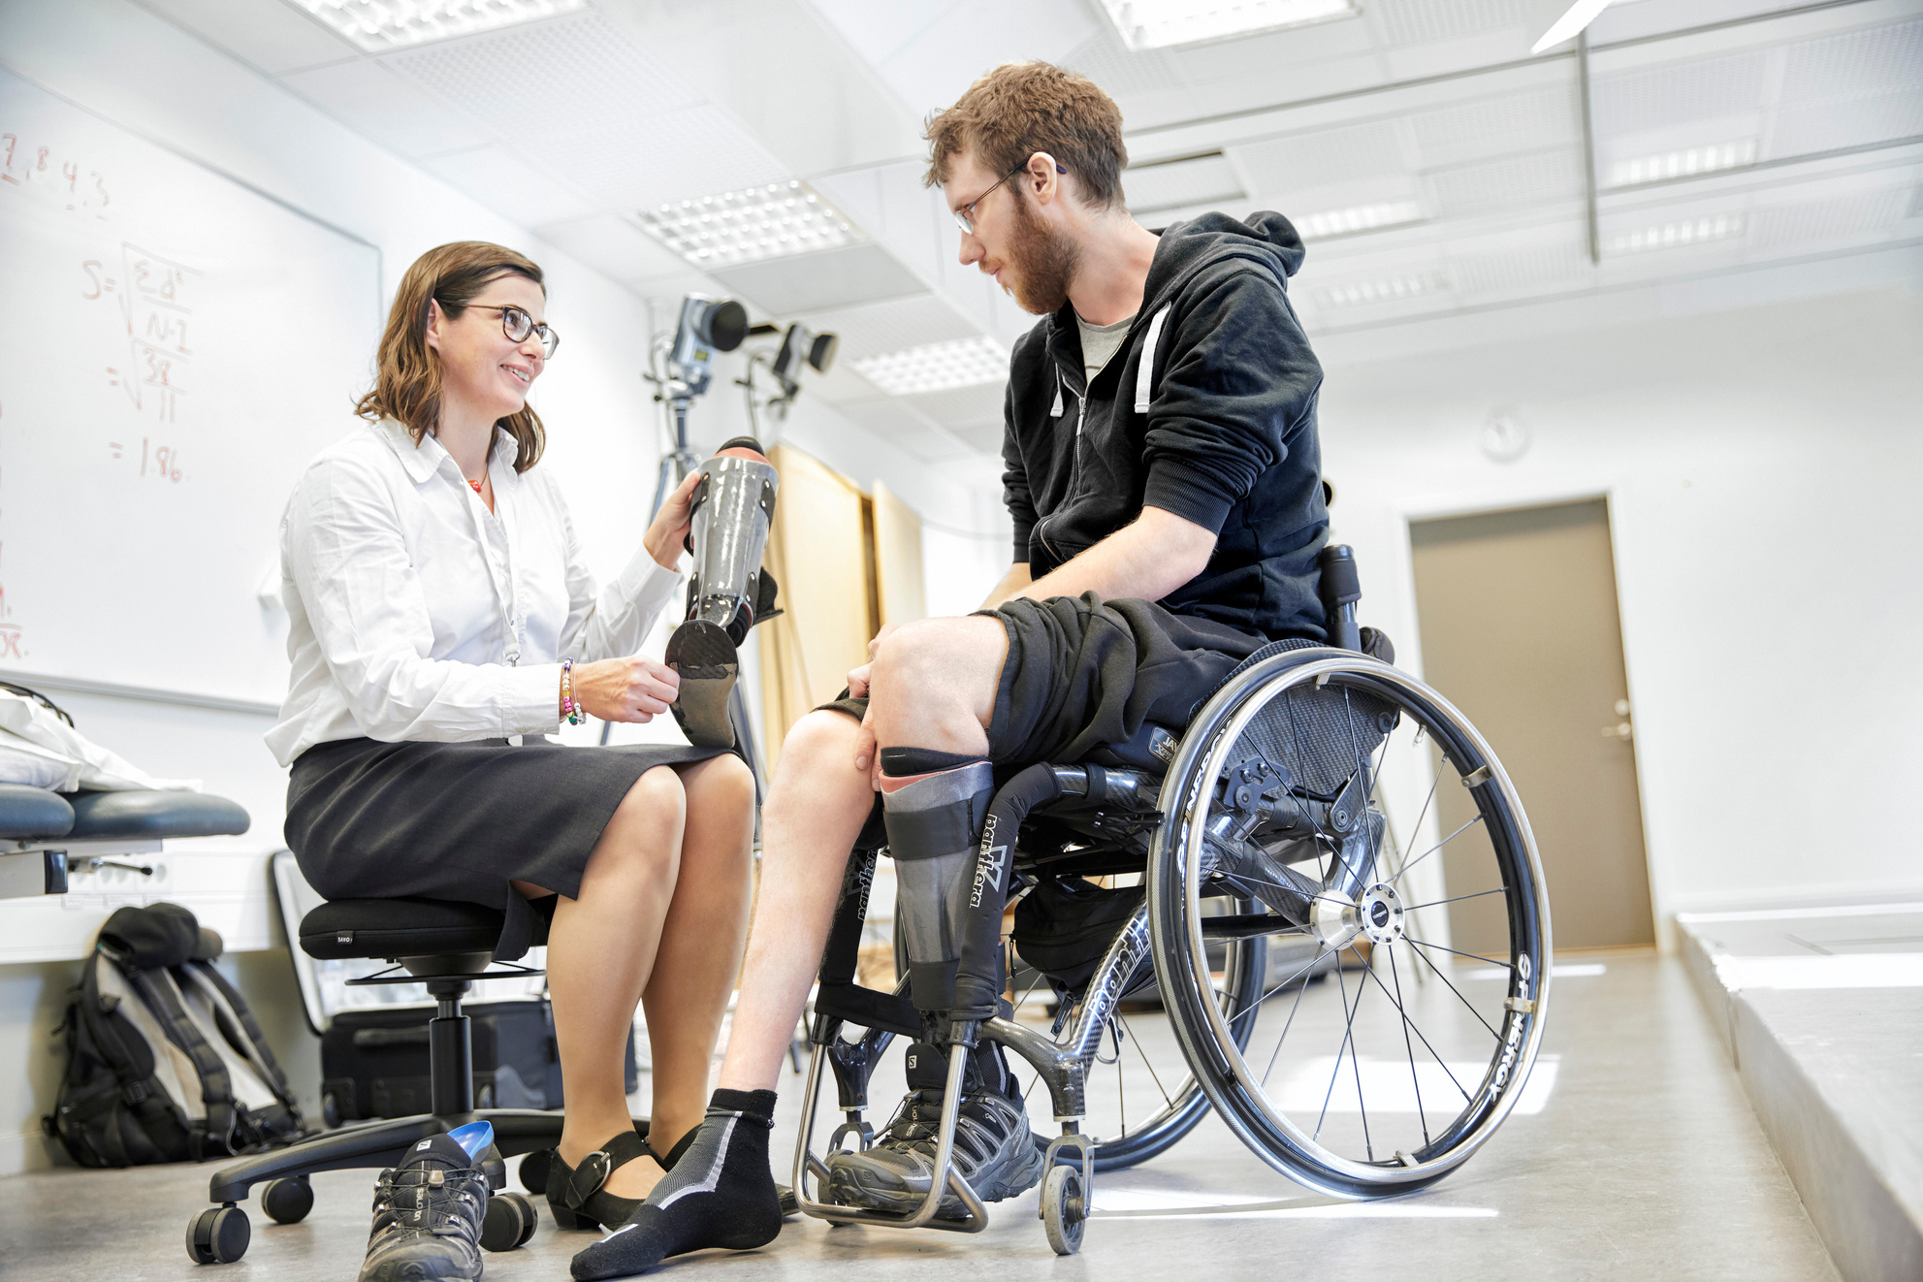

DÄR TEKNIK OCH MÄNNISKA MÖTS
Er Logga
Copyright Jönköping University
Notes:
Visa gärna en film som introduktion, har ni ingen egen går denna från OttoBock eller Össur att använda
https://www.youtube.com/watch?v=ZuIWTr-nx1E
https://media.ossur.com/ossur-dam/video/upload/v1654639904/Shared/ossur_50_years_of_lwl_1080_720p.mp4

Slide 2


Agenda
  Presentation av ortopedtekniken
  Rundvandring
  Workshop i två delar
Notes:
Justera utefter hur er tidsplan ser ut, kanske är ni på avdelningen och ska ha en rundtur, kanske delar ni upp gruppen i flera delar efter ett litet tag där några gör en praktisk övning och några har rundtur

Slide 3
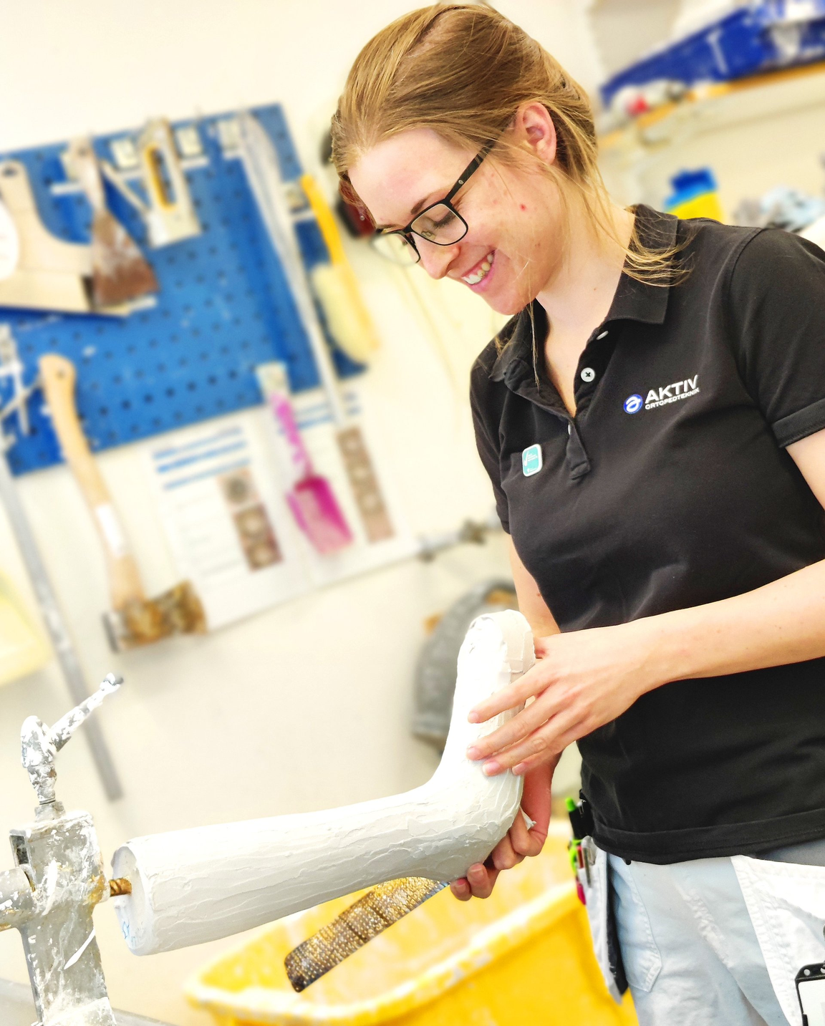

Vem är jag
T.ex. namn bakgrund, specialitet, rolig fakta
OBS: byt bild till en bild på dig!
Notes:
Berätta lite om dig själv och gärna om hur du upptäckte ortopedtekniken

Slide 4
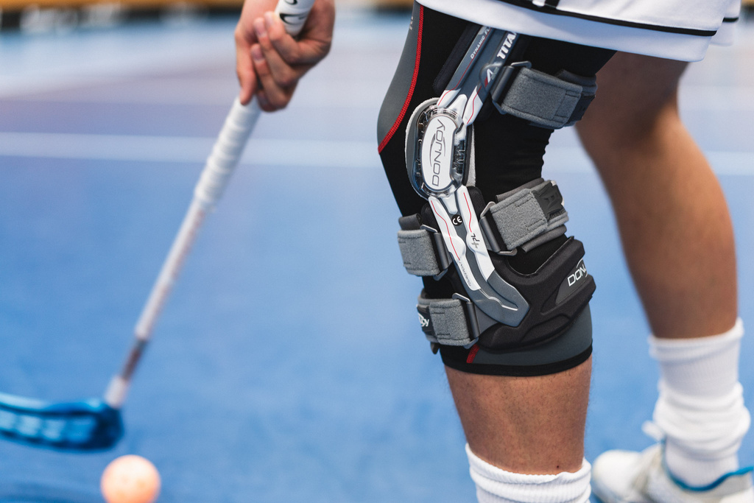
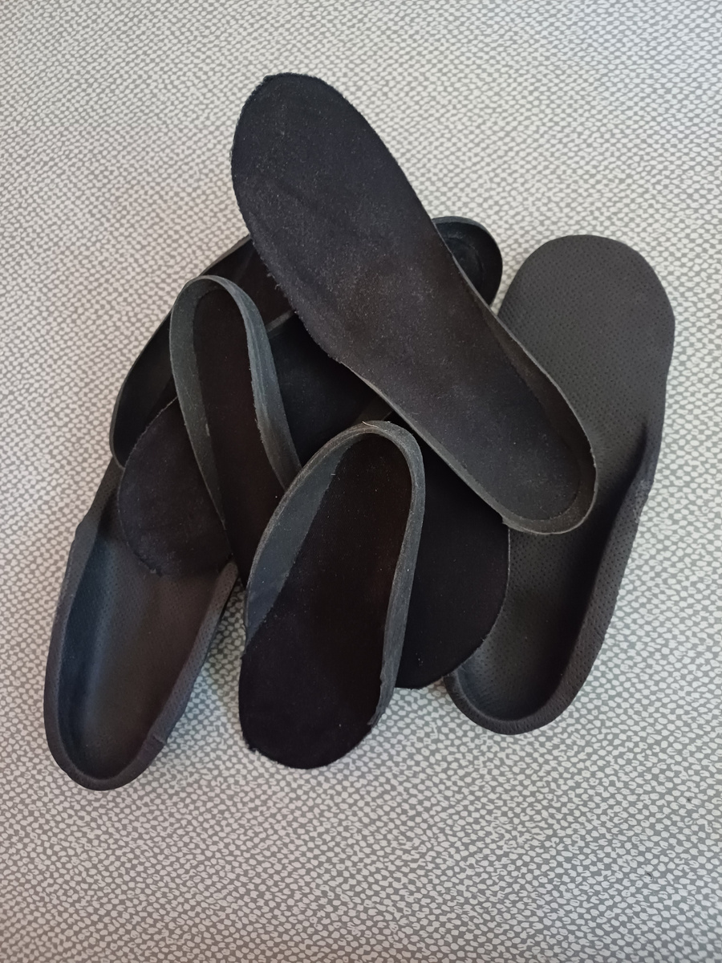
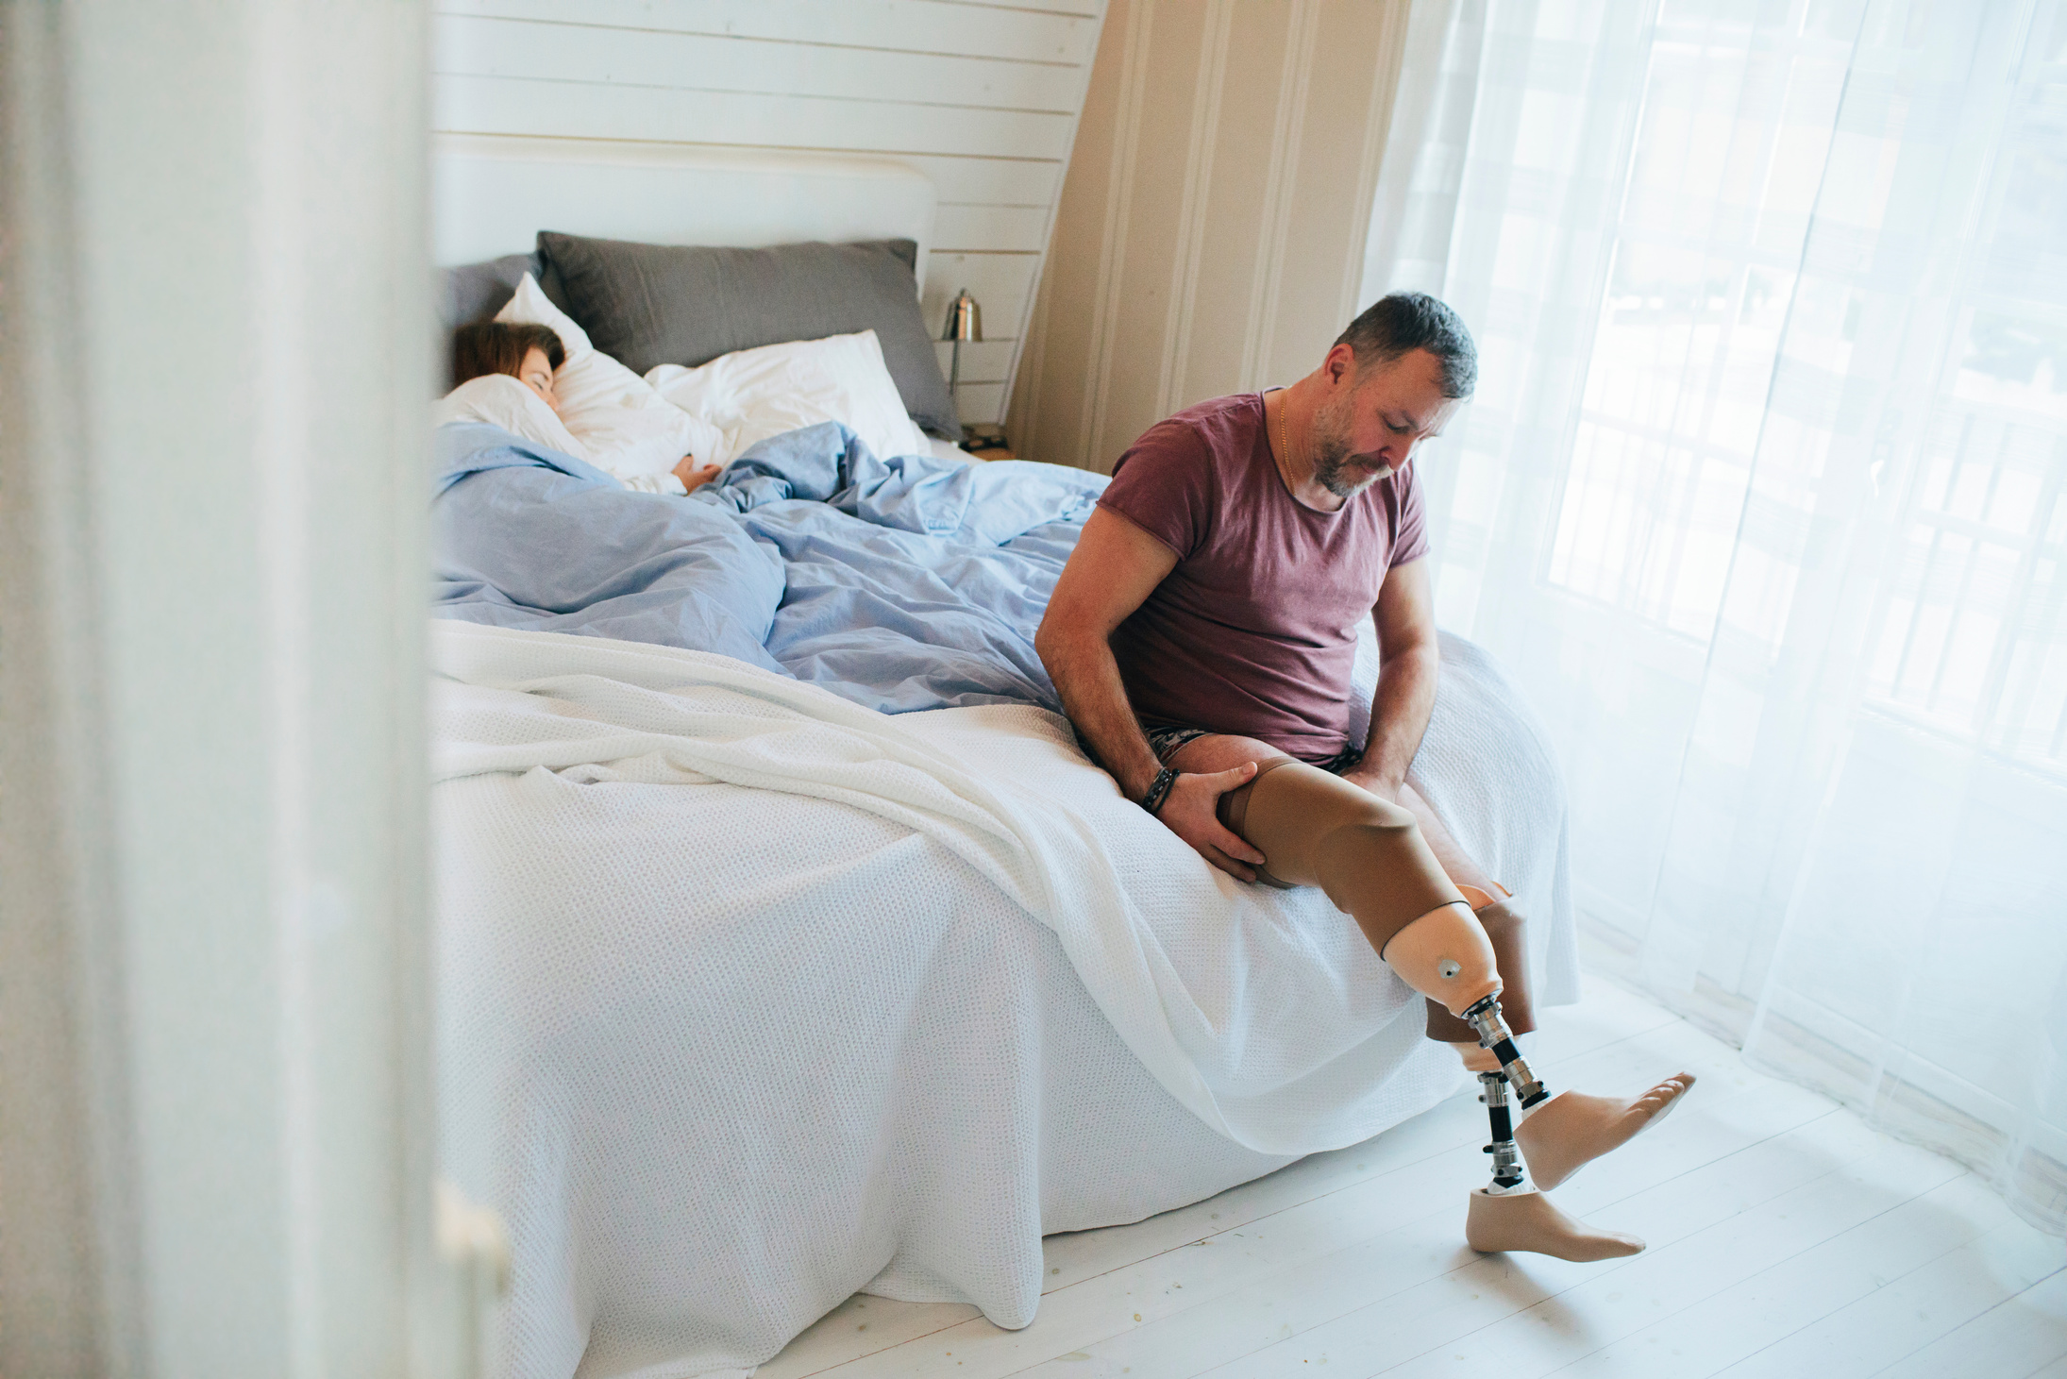
Ortopedvaddå?! ORTOPEDTEKNIK!
Vi designar, tillverkar, anpassar och provar ut hjälpmedel till patienter och brukare
  Protes - Ersätter kroppsdelar
  Ortos -Stödjer kroppsdelar
  Skor och inlägg
Copyright Donjoy
Copyright Fillauer
Notes:
Ett långt och krångligt ord och många tänker kanske på ortopedläkare eller ortopedmottagning när de hör namnet ortopedteknik. Visst arbetar vi mot ortopeder ibland men riktigt så blodigt som de har det har inte vi det. Vi arbetar med hjälpmedel utanpå kroppen. Det kan vara hjälpmedel som ersätter en kroppsdel som amputerats eller aldrig funnits. Dessa kallas proteser. Det kan också vara hjälpmedel som stödjer kroppsdelar som av en eller annan anledning inte fungerar som de ska, de hjälpmedlen kallas ortoser. En annan stor hjälpmedelskategori vi arbetar med är skor och inlägg för de som inte kan hitta skor som passar i vanliga affärer eller de som har problem med t.ex. smärta i sina fötter.

Slide 5












Ortopedteknik
  Vi finns på över 50 orter
  Både privata och offentliga verksamheter
  Lägg till staden ni är i t.ex. I Visby är vi ForMotion! och flytta hit er logga
  I branschen finns också de vi kallar leverantörsföretag. De arbetar med produktutveckling och försäljning av ortopedtekniska produkter
Notes:
Ortopedtekniska branschen har ca 1300 anställda runt om i Sverige. Det finns ortopedtekniska avdelningar på ca 50 orter, dessa drivs både av privata företag och offentliga verksamheter d.v.s. av regionerna. Här i ____ är den ortopedtekniska avdelningen privat/offentlig och drivs av:
Förutom de ortopedtekniska avdelningarna ingår även de vi kallar leverantörsföretag i branschen. Dessa företag säljer ortopedtekniska produkter av olika slag. Alltifrån skor och inlägg till delar för att skapa ortoser och proteser. På leverantörsföretagen arbetar förutom försäljare även produktspecialister som hjälper de ortopedtekniska avdelningarna när de vill prova ut nya produkter på patienterna så allt blir rätt, de bidrar alltså till utbildning av personalen som arbetar med patienterna.

Slide 6
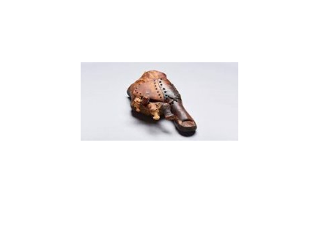
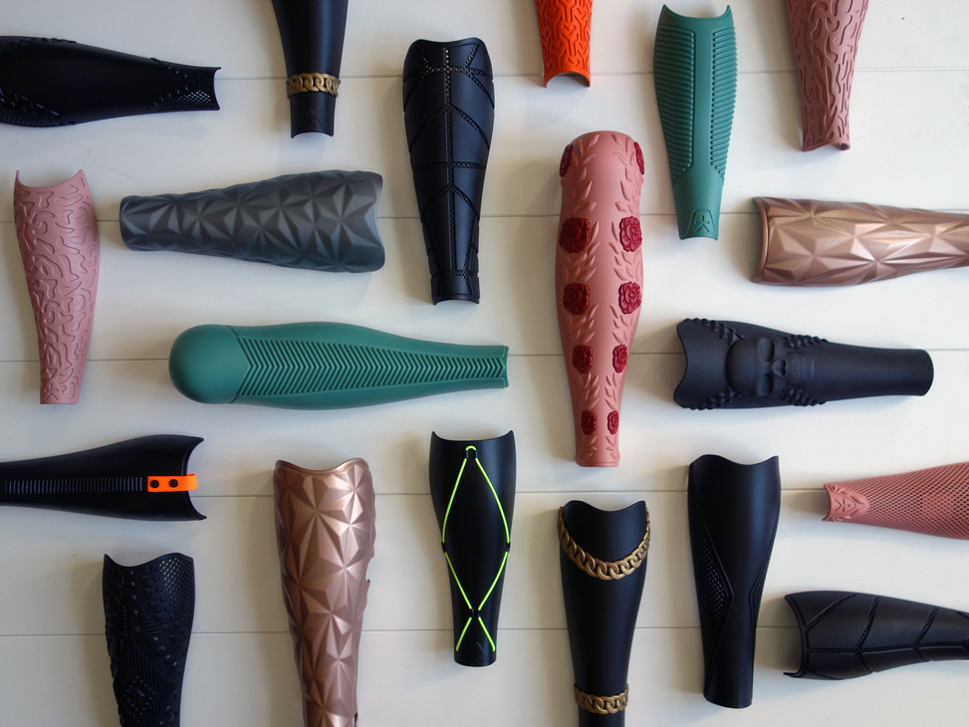
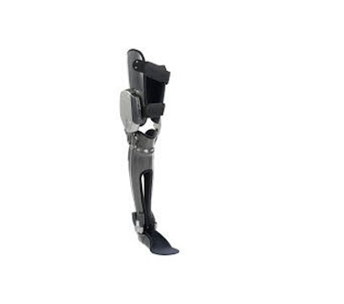

Historien om Ortopedtekniken
3000 år sedan
Material
Egenskaper
Första protesen hittades i Luxor utanför Egypten. Tillhörde en adelsman som var mumifierad.
Från trä till plastkompositer och lättmetaller.
Från mindre exakta metoder för avbildning till CAD/CAM och 3D-print
Från stela till kroppskontrollerade sedan muskelkontrollerade
Kan de bli tankekontrollerade?
Copyright Anatomic studios
Bildkälla: https://www.smithsonianmag.com/smart-news/study-reveals-secrets-ancient-cairo-toe-180963783/
https://www.ottobock.com/en-us/product/17KO1000=0_B
Notes:
Men nu börjar vi från början....Äldsta protesen som hittats upptäcktes vid utgrävnigar I utanför Luxor I Egypten. Denna tå tillhörde en adelsman som var mumifierad. När man daterade den visade den sig vara 3000 år gammal! Man kan tänka sig att en tå inte är hela världen att bli av med men just stortån påverkar balansen och hur man går väldigt mycket. Just vid den här tiden är det dock svårt att veta om protesen gav någon bättre gång eller om den bara var till för att det inte skulle se konstigt ut.
Även materialen har utvecklats väldigt mycket. Hur många har sett ett träben på en gammal pirat, det finns faktiskt lite sanning I den bilden. Trä och olika metaller I kombination med varandra användes I proteser och ortoser användes även på 1900-talet. Därefter tog utvecklingen och andra material började användas. Detta ledde till att proteserna blev både lättare, bekvämare och mer funktionella.
Även funktionen på proteser och ortoser har utvecklats väldigt mycket. Från proteser och ortoser utan leder som inte går att styra till ledade ortoser som styrs av rörelser från andra kroppsdelar till proteser som styrs med sensorer som känner av signaler från musklerna och styr protesen utifrån det eller ortoser och proteser med som styrs av en liten inbyggd dator så kallade microprocessorstyrda. Även om den nyaste tekniken kanske låter häftigast så använder vi idag alla typer av ortoser och proteser, allt utifrån vad som passar patientens mål och förutsättningar bäst.
Ett lite häftigt tillägg är att man nu forskar på och testar proteser och ortoser som styrs genom tanken, alltså nervimpulser från hjärnan. Även AI I proteser (Mönsterigenkänning inom maskininlärning) forskar man på och är säkert något som kommer att användas av vår bransch i framtiden!

Slide 7
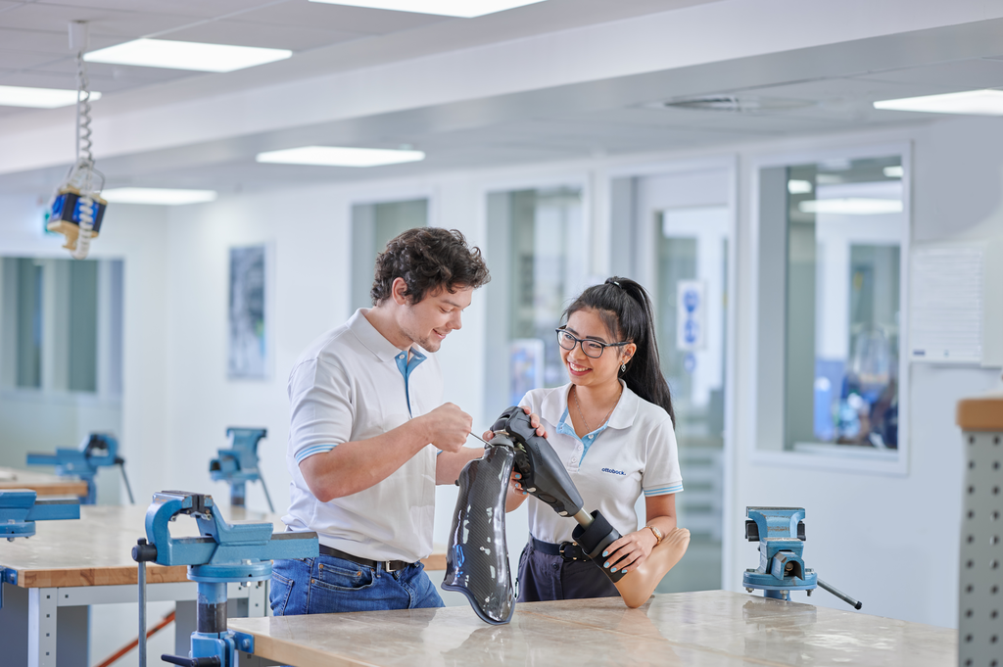
Vilka är vi?
ORTOPEDINGENJÖR
  Majoriteten är ortopedingenjörer
  Patienthandläggare
  Specialister på biomekanik
  Problemlösare
  Förbättrar människors vardag
Copyright Ottobock
Notes:
Majoriteten av de som arbetar inom branschen är Ortopedingenjörer.
Ortopedingenjören är vår främsta patienthandläggare alltså de som möter patienterna och gör undersökningar för att ta reda på vad patienten behöver för hjälp, vad de har för förutsättningar och vad de vill uppnå med den hjälpen vi kan ge. Efter det får ortopedingenjören designa, prova ut och anpassa det bästa möjliga hjälpmedlet för patienten.
De är specialister på biomekanik och hur användandet av ortoser och proteser påverkar kroppen.
En ortopedingenjör behöver vara en riktig problemlösare och tänka utanför boxen då ingen patient är lik den andra. Att tycka om att hjälpa människor är också ett måste för en ortopedingenjör. Det vi gör ger en direkt effekt på våra patienters vardag oavsett om det handlar om att förse en amputerad med en protes så de kan gå igen eller prova ut skor och inlägg till någon som har ont i foten och kanske inte klarar av att fullfölja en arbetsdag.
Det är ofta ortopedingenjören arbetar tillsammans med andra professioner så som fysioterapeuter, sjuksköterskor, arbetsterapeuter och läkare. Detta görs i teamsamarbeten med fokus på en diagnos eller en patientgrupp t.ex. diabetesteam eller barnhabilitering.

Slide 8
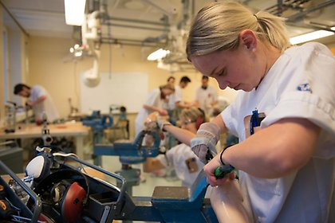
Vilka är vi?
ORTOPEDTEKNIKER
  PRAKTISKT ARBETE
  Specialist på tillverkning och produktion
  Varierat arbete med många olika moment
Ortopedingenjörer och ortopedtekniker arbetar ofta tätt ihop för att göra det bästa möjliga hjälpmedlet för patienten
Copyright Jönköping University
Notes:
Ortopedtekniker arbetar främst praktiskt med utformning och tillverkning av hjälpmedel för att säkerställa funktion och tilltalande utseende.
Man kan säga att ortopedteknikern är specialist när det kommer till tillverkning och produktion av våra specialanpassade hjälpmedel. Det är de som kan materialet och vilka dimensioner som behövs. De jobbar med plaster, naturmaterial och olika metaller. Slipning, dragning, läderspänning och skränkning tillhör vardagen och utan dem skulle inga av våra hjälpmedel se så snygga ut!
Ortopedteknikerna är våra riktiga hantverkare och vill man arbeta som det behöver man vilja arbeta med händerna även om mycket ny teknik också används. Att ha en känsla för det estetiska och det visuella är inte heller helt fel!
Ortopedingenjören och ortopedteknikern arbetar ofta tätt ihop för att göra det bästa möjliga hjälpmedel för patienten.

Slide 9
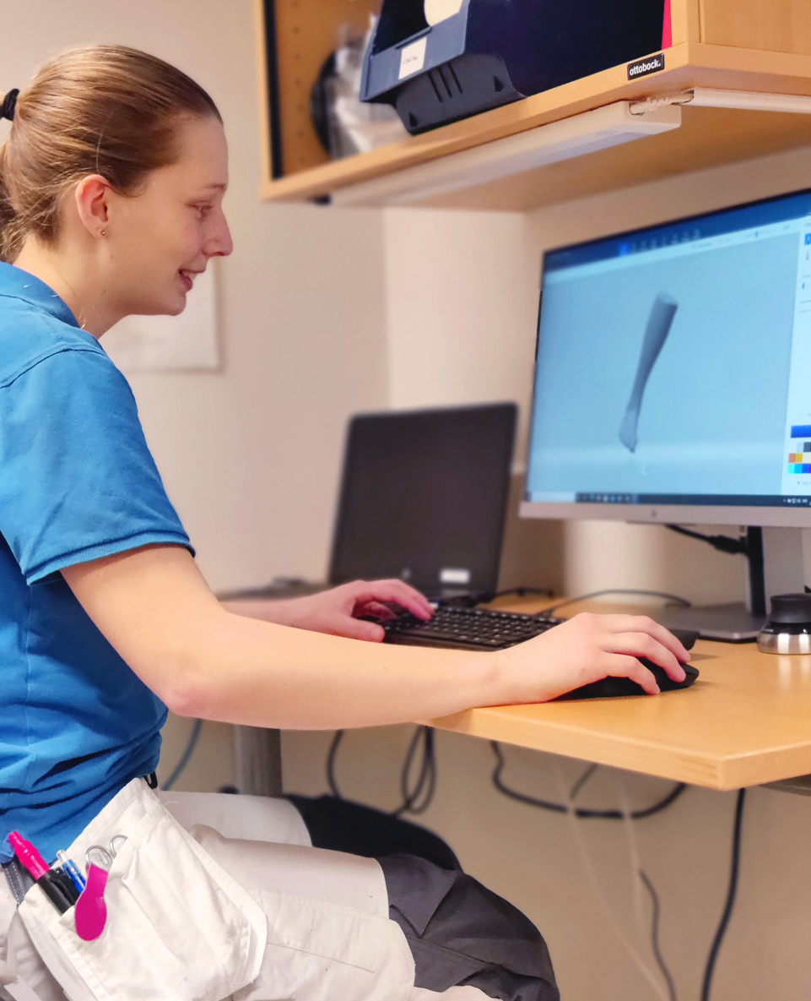
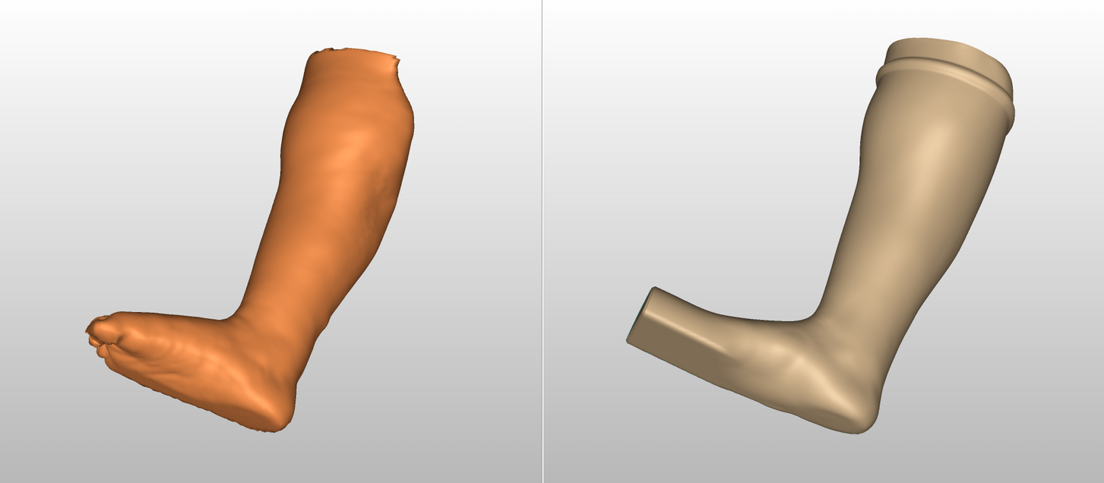
Vilka är vi?
Hos oss finns också:
  Fotortister
  Ortopedskotekniker
  Sytekniker
  Modellörer
  Sadelmakare
  Fysioterapeuter
  Arbetsterapeuter
  Podiater
  HR- och administrativ personal
  Försäljare och produktspecialister
  Produktutvecklare
Copyright Aktiv Ortopedteknik
Notes:
Förutom ortopedingenjör och ortopedtekniker har vi många andra proffessioner som finns hos oss. Ute på verkstaden hjälper t.ex. våra sytekniker, modellörer och sadelmakare till att göra snygga och passande hjälpmedel till patienterna. Fotortisterna och ortopedskoteknikerna är experter på fötterna, skor och inlägg. De hjälper våra patienter som har fotproblem. Vi har brist på personal i vår bransch vilket gjort att även fysioterapeuter, arbetsterapeuter och podiater hjälper oss ta hand om de patienter som behöver ortopedteknisk hjälp. Arbetsterapeuterna och fysioterapeuterna hjälper även de patienter som är i behov av rehabilitering och träning t.ex. de som blivit amputerade och fått protes av oss.
Förutom alla som har med provning eller tillverkning av ortopedtekniska hjälpmedel att göra behöver vi även de som sköter allt runt om. Det är allt från receptionister till HR-personal och administrativ persnal.
Våra leverantörsföretag har också som vi tidigare nämnt försäljare och produktspecialister hos sig.

Slide 10
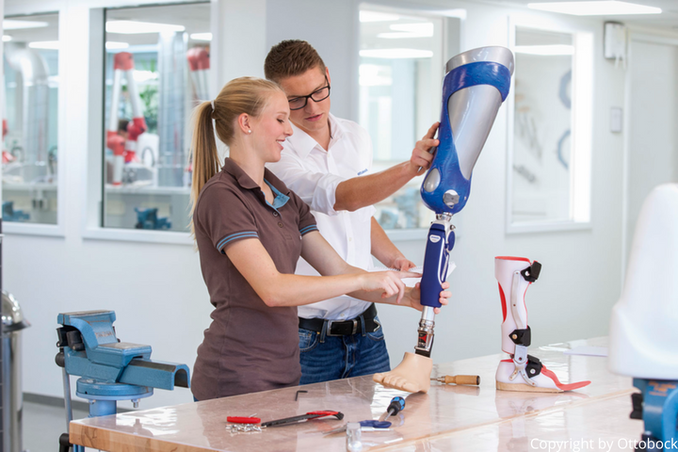
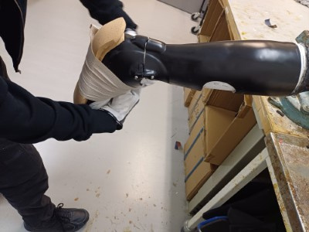
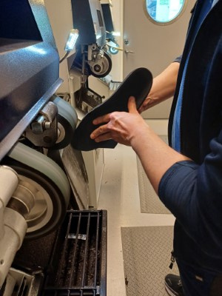
Hur blir man en del av oss?
Ortopedingenjör
Ortopedtekniker
Fotortist
  3-årig högskoleutbildning
  Kandidatexamen i ortopedteknik
  Legitimerad av socialstyrelsen
  Jönköping University
  2-årig yrkeshögkoleutbildning
  Distansstudier
  2-årig yrkeshögskoleutbildning
  Distansstudier
  Specialist på fötter
Copyright Ottobock
Notes:
Om man vill arbeta inom den ortopedtekniska branschen så rekommenderar vi två utbildningar. Den första, om man vill bli ortopedingenjör, är den 3-åriga högskoleutbildningen på Jönköping University som ger en kandidatexamen inom ortopedteknik, ortopedingenjörsprogrammet. Efter examen kan man söka en legitimering från socialstyrelsen och blir då legitimerad ortopedingenjör. Ett annat alternativ om man instället vill arbeta med att tillverka de ortopedtekniska hjälpmedlena är att man läsa till ortopedtekniker vilket man gör genom en 2-årig Yrkeshögskole-utbildning på distans som också ges av Jönköping University. Bägge utbildningarna innehåller praktiska moment och på skolan finns en patientmottagning och ortopedteknisk verkstad där studenterna I en lugn och trygg miljö får träna upp de färdigheter som behövs när de sedan är färdiga ortopedingenjörer eller ortopedtekniker.
En ny utbildning som vi hoppas startar våren 2026 är fotortist. En utbildning med fokus på foten och dess problematik. Det är en 2-årig yrkeshögskoleutbildning på distans som Jönköping University håller i.

Slide 11
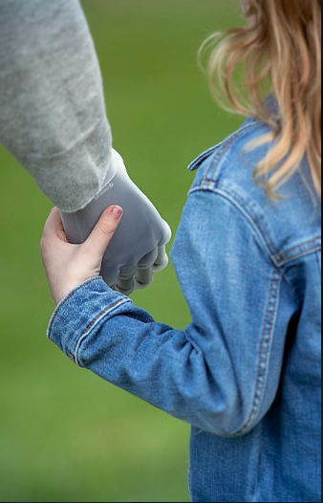
Vad erbjuder vi egentligen?
Ett arbete inom ortopedtekniken ger dig ett kreativt yrke. Det ger dig också den unika kombinationen att arbeta med människor och teknik.
Vi har idag stort behov av kvalificerad personal vilket gör att de flesta som går ut ortopedingenjörsutbildningen har jobb klart långt innan de examinerats.
“Hos oss går teknik och människa hand i hand”
Copyright Össur
Notes:
Oavsett vad man arbetar med i branschen finns det många möjligheter till ett varierat yrke. Hos oss får man ett arbete nära människor som är kreativt med tekniska aspekter, som verkligen gör skillnad på riktigt. Vi har dessutom ett stort behov av kvalificerad personal och många pensionsavgångar väntar. De senaste åren har många av de som går Ortopedingenjörsutbildningen jobbet klart långt innan de är färdiga med utbildningen.
Hos oss går tekniken på riktigt hand i hand med människan!

Slide 12

Frågor?

Slide 13
WORKSHOP

Slide 14
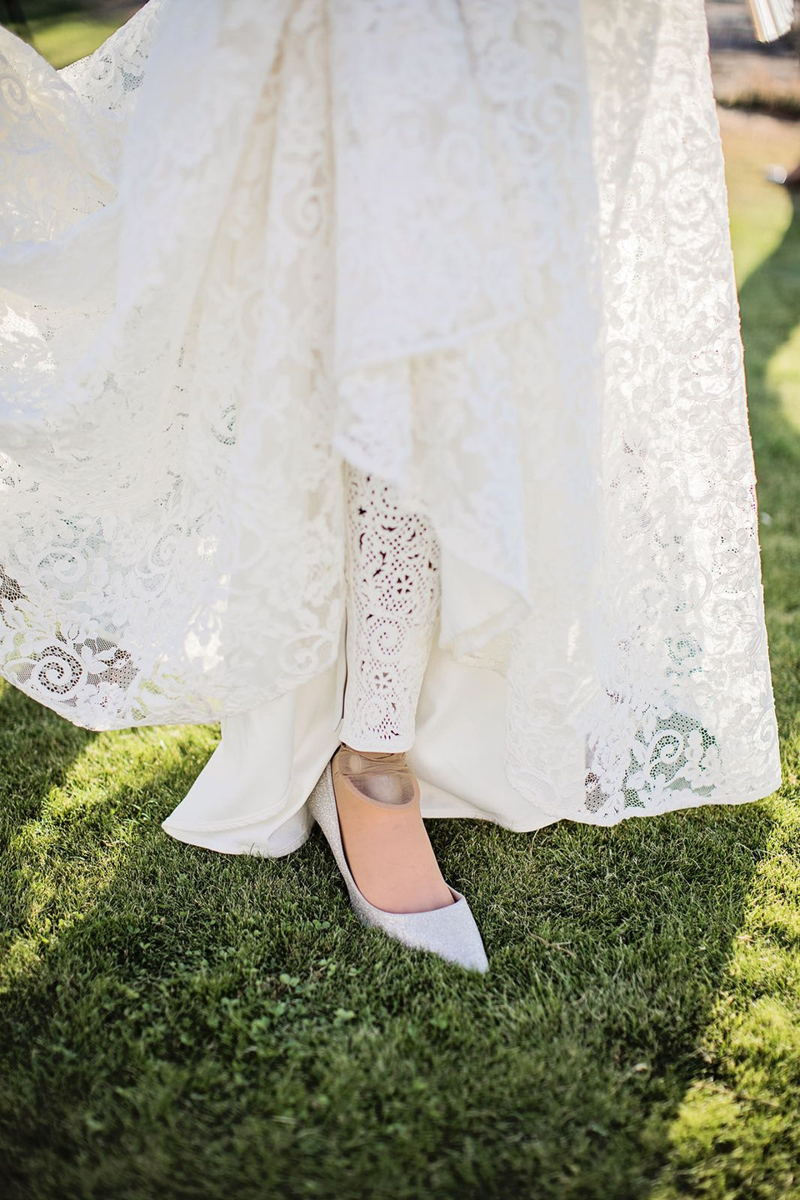
Protes
De flesta protesfötter har ingen stor rörlighet i ankeln utan genom den energiåtergivning som materialet ger så fås en viss rörlighet, de har alltså ingen led.
En patient med underbensprotes har bra balans och är en vad protesgångare. Hon ska nu gifta sig och har inte riktigt bestämt sig för vilka skor hon ska ha. De har olika höjd på klacken. Kan detta bli ett problem?
Diskutera, rita och resonera!
Copyright Anatomic studios
Notes:
Låt patienterna fundera kring vad som händer i en protes om klackhöjden på skon ändras. Få dem gärna att stå upp och känna eller ha en protes som de kan använda för att resonera. Riktigt pedagogiskt blir det om ni även har kilar med

Slide 15
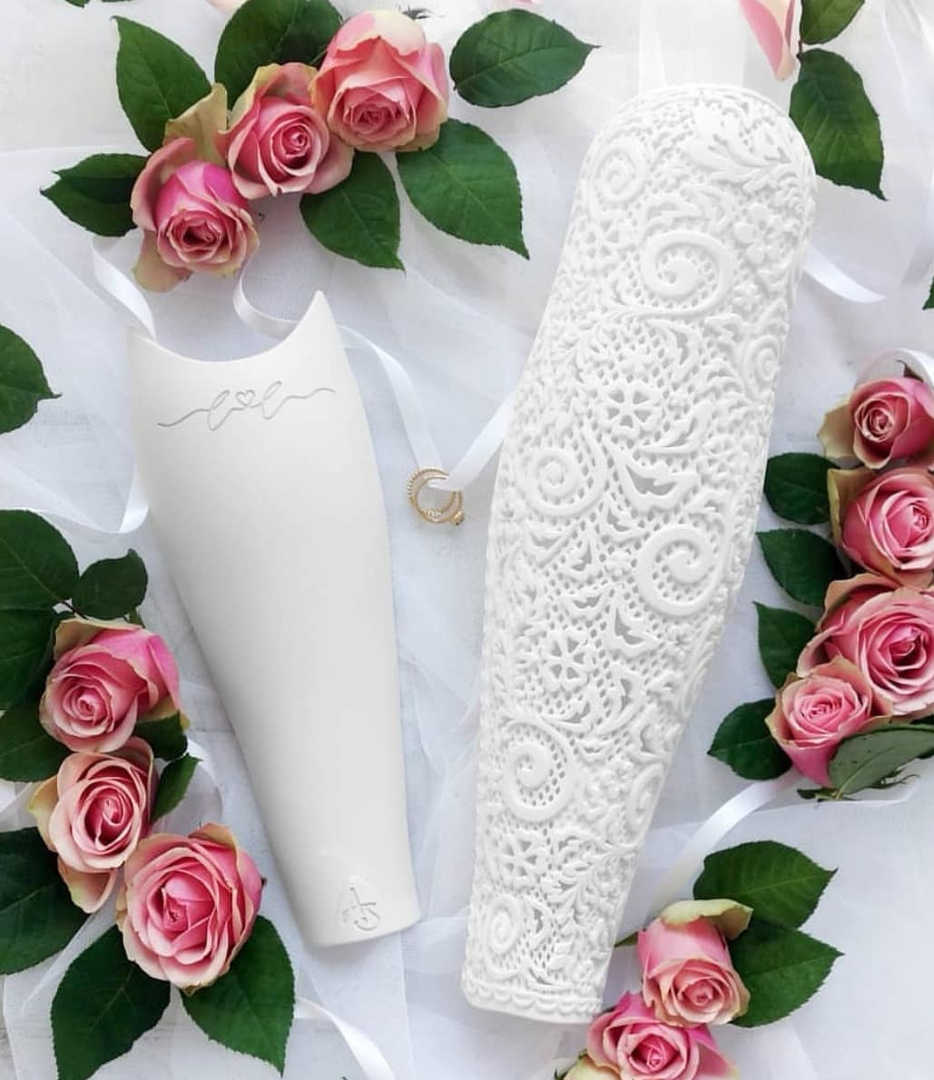
Protes
I vilka andra situationer skulle samma problem kunna uppstå?
Copyright Anatomic studios
Notes:
Tanken är att de ska komma fram till att allt som gör marken under ojämn eller lutande påverkar protesen och krafterna som påverkar stumpen i hylsan t.ex. gång på ojämnt underlag eller i uppför- och nedförsbacke.

Slide 16
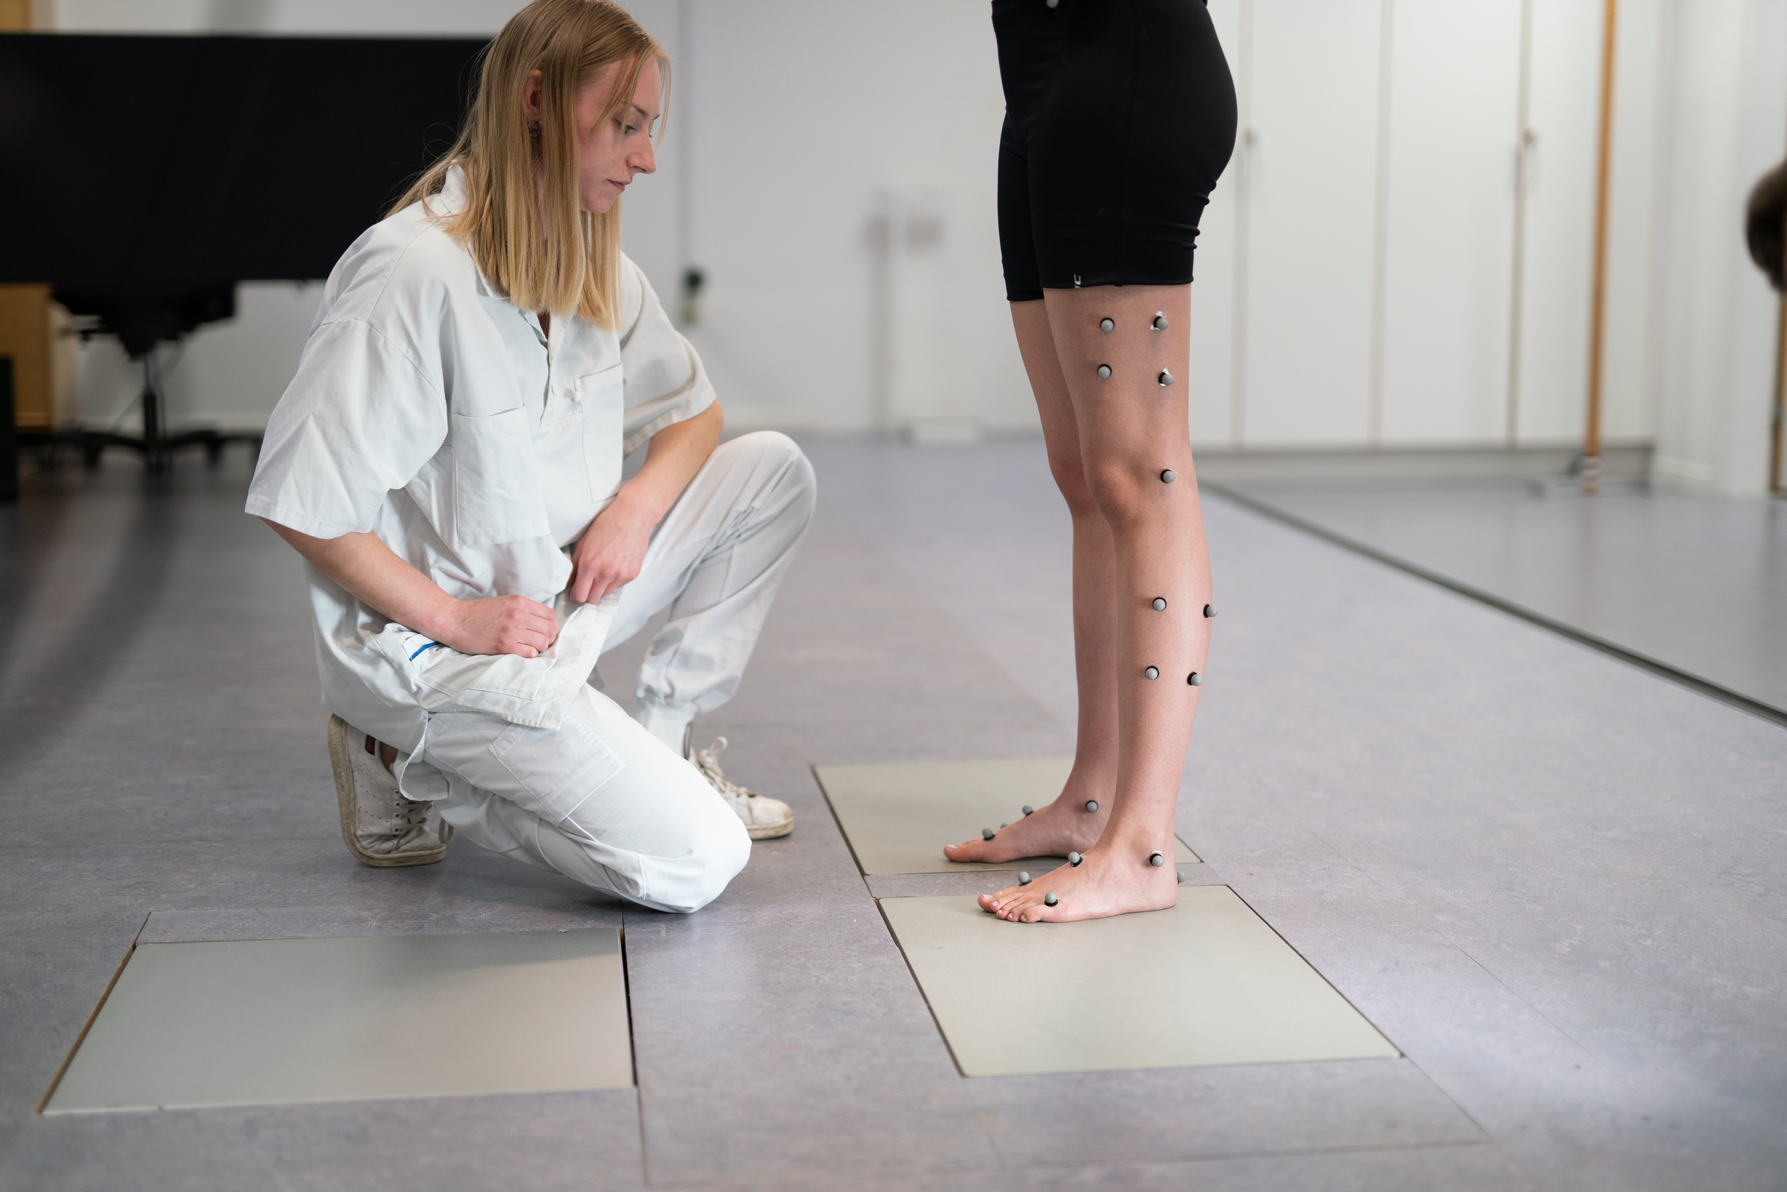
Ortos
Vilka krafter och moment påverkar ankeln när du står stilla med raka ben?
Rita gärna på ett papper och förklara med pilar eller stå upp och försök känna efter
Copyright Jönköping University
Copyright Anatomic studios
Notes:
Tanken är att de ska komma fram till att allt som gör marken under ojämn eller lutande påverkar protesen och krafterna som påverkar stumpen i hylsan t.ex. gång på ojämnt underlag eller i uppför- och nedförsbacke.

Slide 17
Ortos
Vad händer om man inte kan använda musklerna på vadens baksida?
Copyright Jönköping University
Copyright Anatomic studios
Notes:
Tanken är att de ska komma fram till att allt som gör marken under ojämn eller lutande påverkar protesen och krafterna som påverkar stumpen i hylsan t.ex. gång på ojämnt underlag eller i uppför- och nedförsbacke.

Slide 18
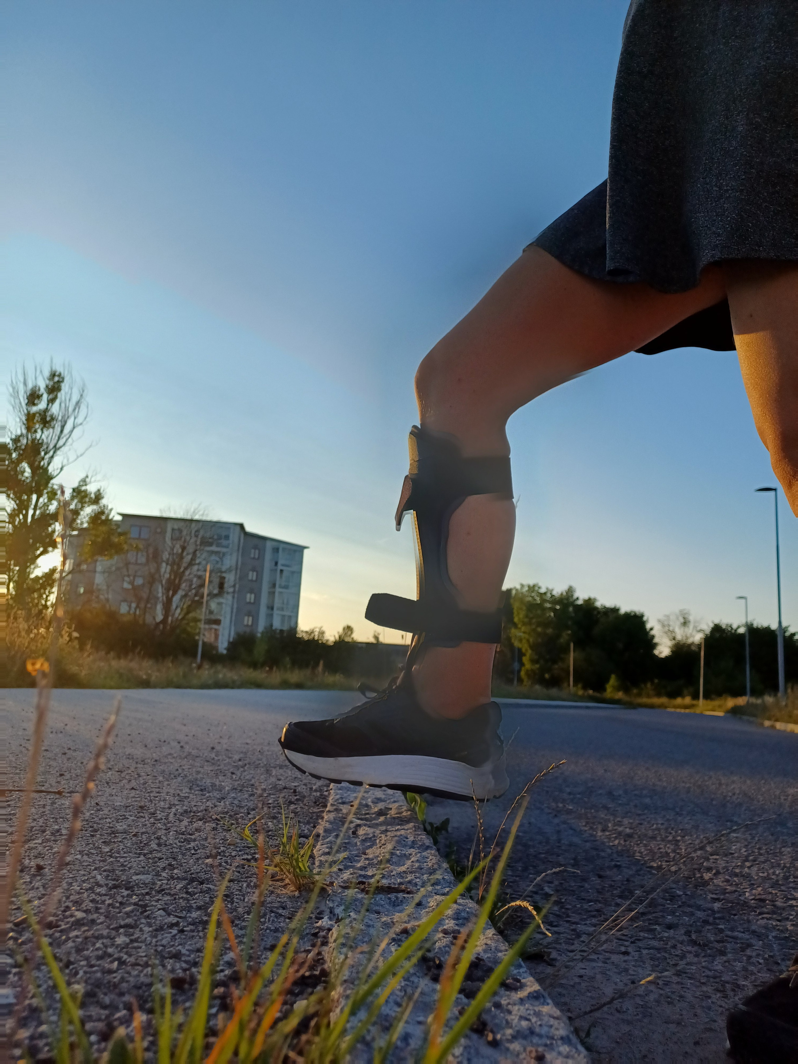
Skor
Hur kan momentet i knät påverkas av skornas tyngd om du sitter med utsträckt knä på en stol?
Copyright Anatomic studios
Notes:
Tanken är att de ska komma fram till att allt som gör marken under ojämn eller lutande påverkar protesen och krafterna som påverkar stumpen i hylsan t.ex. gång på ojämnt underlag eller i uppför- och nedförsbacke.

Slide 19
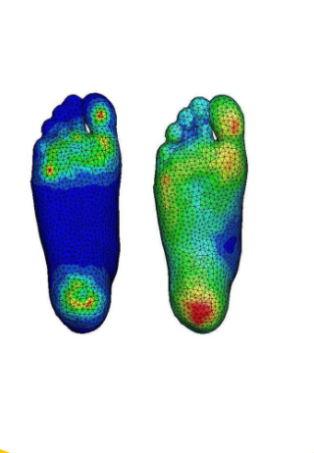
Inlägg
En patient kommer till dig med smärta i fötterna.
Vid undersökningen ser du att patienten bara belastar framfoten och hälen. Smärtan är orsakad av belastning.
Resonera kring varför ett inlägg hjälper patienten
Notes:
Låt eleverna gärna stå på ett prefabricerat inlägg. Resonemanget bör handla om att man genom att öka tryckytan också minskar punkttrycket. P=F/A. Trycket påverkas av Kraften delat på Arean och Kraften är konstant men Arean kan vi öka vilket ger ett lägre tryck.

Slide 20
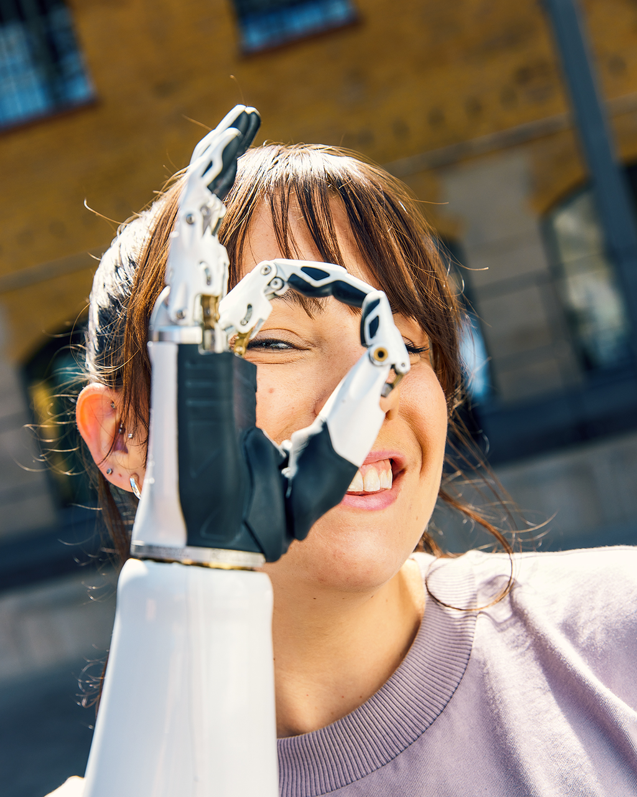
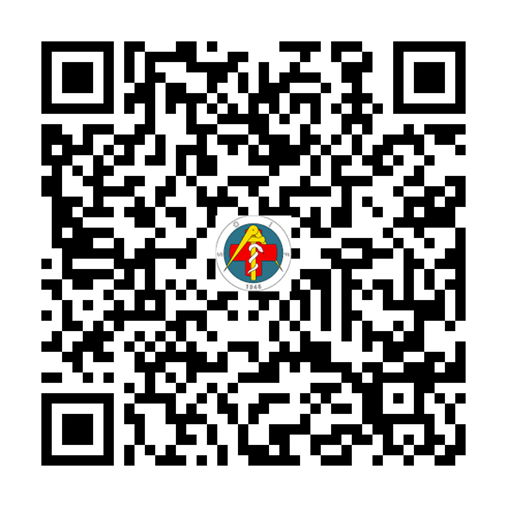
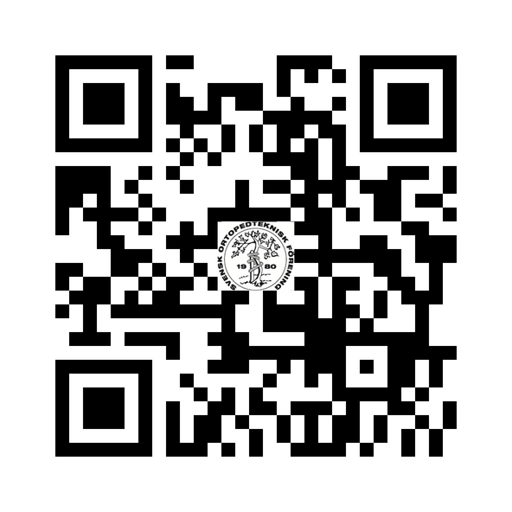
TACK FÖR ATT NI DELTAGIT
Copyright Ottobock
Notes:
Låt eleverna gärna stå på ett prefabricerat inlägg. Resonemanget bör handla om att man genom att öka tryckytan också minskar punkttrycket. P=F/A. Trycket påverkas av Kraften delat på Arean och Kraften är konstant men Arean kan vi öka vilket ger ett lägre tryck.

